Slide 1

ERP system
KITRI ERP
2016.07
한국정보기술연구원 Smart Platform 18기
양기범 오시영 이현택 장희주 정민석 최수정

Slide 2
목차
프로젝트 개요
1.1 서비스 소개
1.2 프로젝트 진행
1.3 기능 개요 - 사이트맵
1.4 개발 환경
2. 설계
2.1 System Architecture
2.2 ER Diagram
2.3 Sequence Diagram
KITRI ERP
3. UI

Slide 3
1.1. 서비스 소개
개요 개발환경 설 계 UI /기능
<<사원>>
1. 전자결재
(업무일지/품의서/출장신청서/출장보고서/휴가신청서/ 기안서/지출내역서/지출결의서)
2. 근태관리
출퇴근
출퇴근 내역 변경 요청
3. 일정관리
부서일정
개인일정
4. 프로젝트
5. 커뮤니티
게시판
자료실
6. 주소록
- 개인 주소록
- 부서 주소록
7.조직도
<<관리자>>
1.인사관리
-사원관리
-정보 등록 /수정/퇴사처리
-조직관리
-부서/직무 이동
2.Erp 시스템 관리
-출퇴근 설정
-공휴일 관리
- 출퇴근 코드 등록
-권한 관리
-erp 접근권한 설정
-사이트 통계
Erp 소개 + 사이트맵(기능)

Slide 4
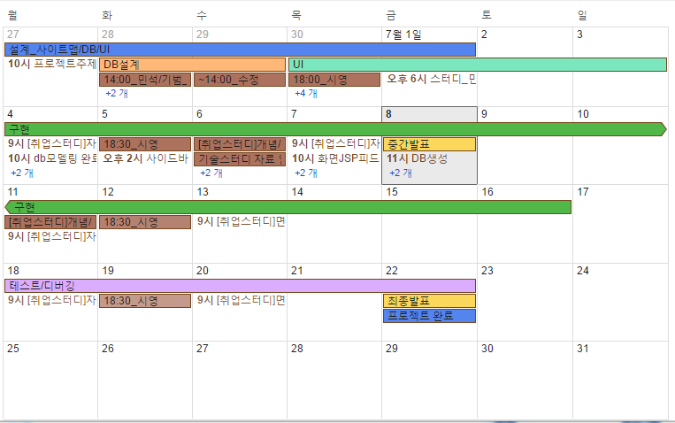
1.2. 프로젝트 진행
개요 개발환경 설 계 UI /기능
- 설계(1주) : DB모델링, UI, 기능설계
- 구현(2주)
- 테스트/디버깅( ½ 주)
상시 기술스터디
(1인 1주제 담당: Git-양기범, AWS-오시영, Log-이현택, AngularJS-최수정, Spring-정민석, Mybatis-장희주)

Slide 5
1.3. 개발 환경
개요 개발환경 설 계 UI /기능
분류 | 개발환경
OS | Windows 7,10 / Max OS X
IDE | Eclipse Mars
DBMS | Oracle SE one 11g Release2 (AWS RDS)
WAS | Apache Tomcat 7.0.61 (AWS EC2)
JDK | Java SE 8u 74
사용 기술 | JSP / JavaScript / jQuery / Ajax / JSON
Framework | Bootstrap, Spring, Mybatis
Design Pattern | MVC model 2, Factory Pattern, Singleton Pattern
API | 공공데이터 API / GoogleChart
형상관리 | Git ( SourceTree ), GoogleDrive
UML tool | StarUML , exERD

Slide 6















2.1. System Architecture (1/5)
개요 개발환경 설 계 UI /기능
<< Users >>
<<DB>>
<< Server >>
Amazon RDS
<<Image Server>>
Connection
Pool
Amazon S3
Oracle 11g
Upload
Doc File bucket
Save URL
Board File bucket

Slide 7
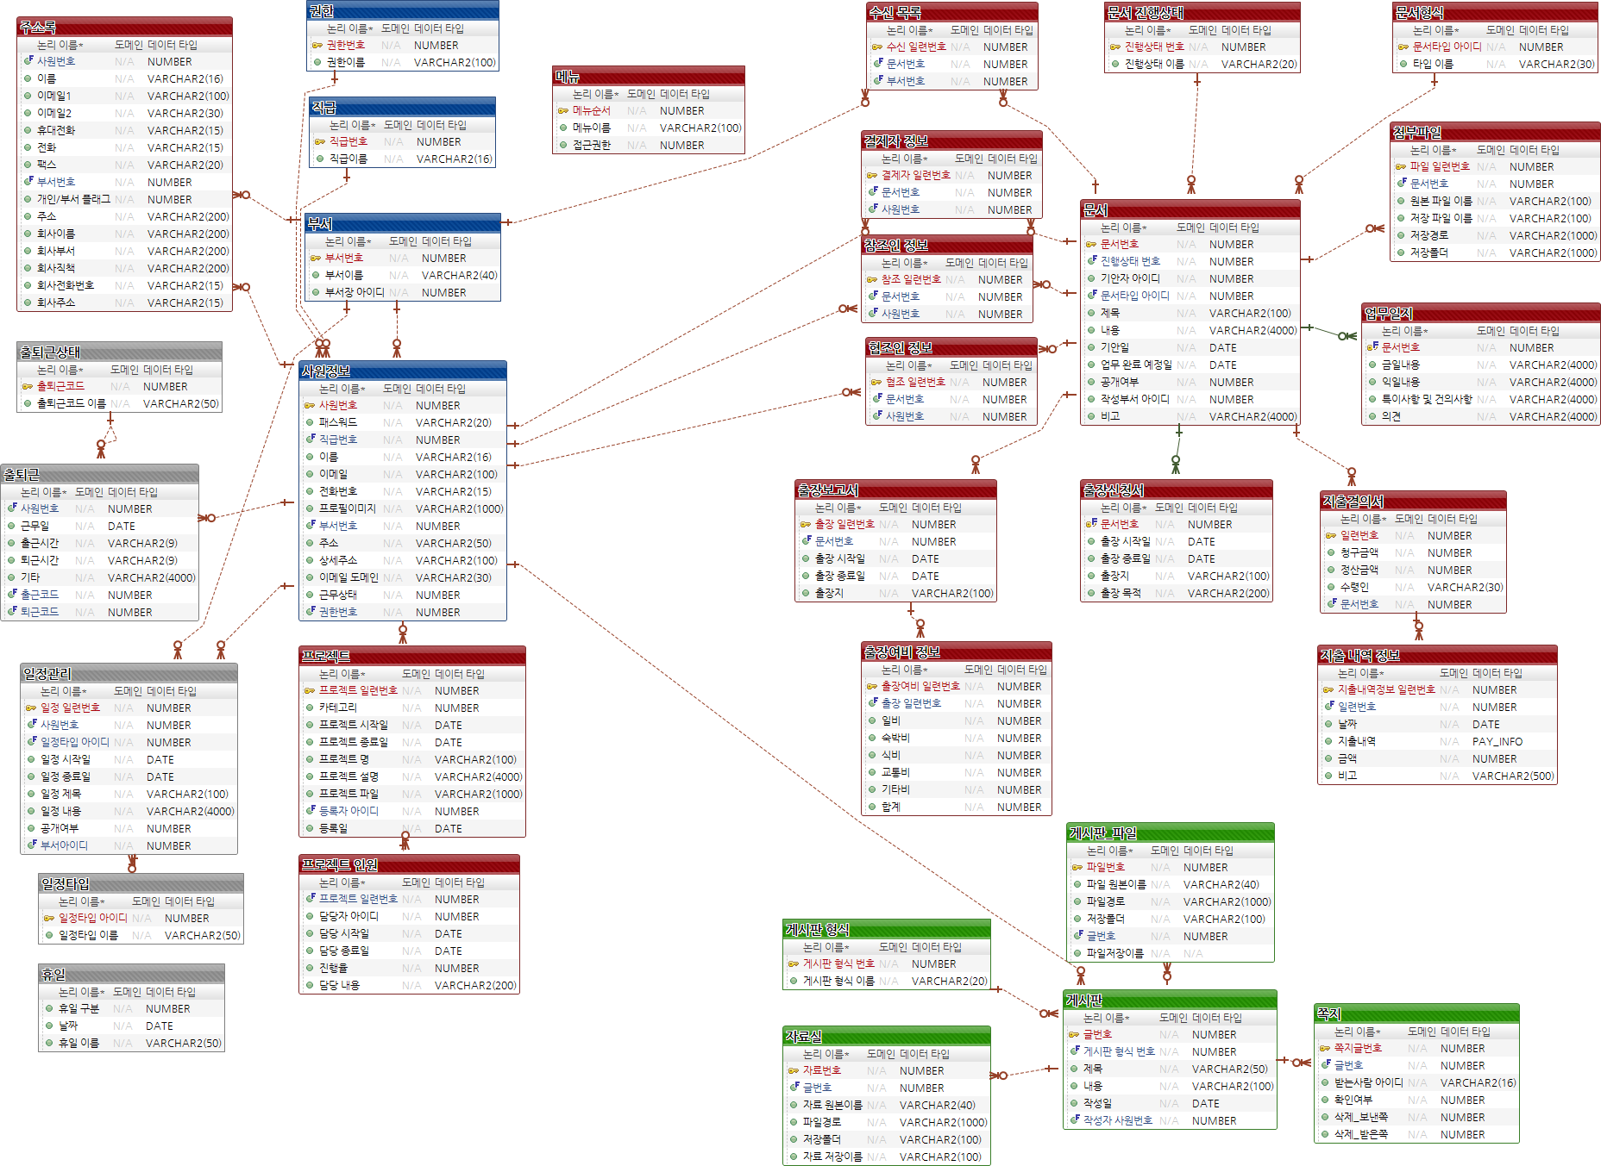
2.2. ER Diagram (1/4)
개요 개발환경 설 계 UI /기능

Slide 8
2.2. ER Diagram –사원관리 / 주소록 (2/5)
개요 개발환경 설 계 UI /기능

Slide 9
2.2. ER Diagram – 근태관리 / 일정관리 (3/5)
개요 개발환경 설 계 UI /기능

Slide 10
2.2. ER Diagram – 전자결재 (3/4)
개요 개발환경 설 계 UI /기능

Slide 11
2.2. ER Diagram – 프로젝트 (3/4)
개요 개발환경 설 계 UI /기능

Slide 12
2.2. ER Diagram –커뮤니티 (3/4)
개요 개발환경 설 계 UI /기능

Slide 13
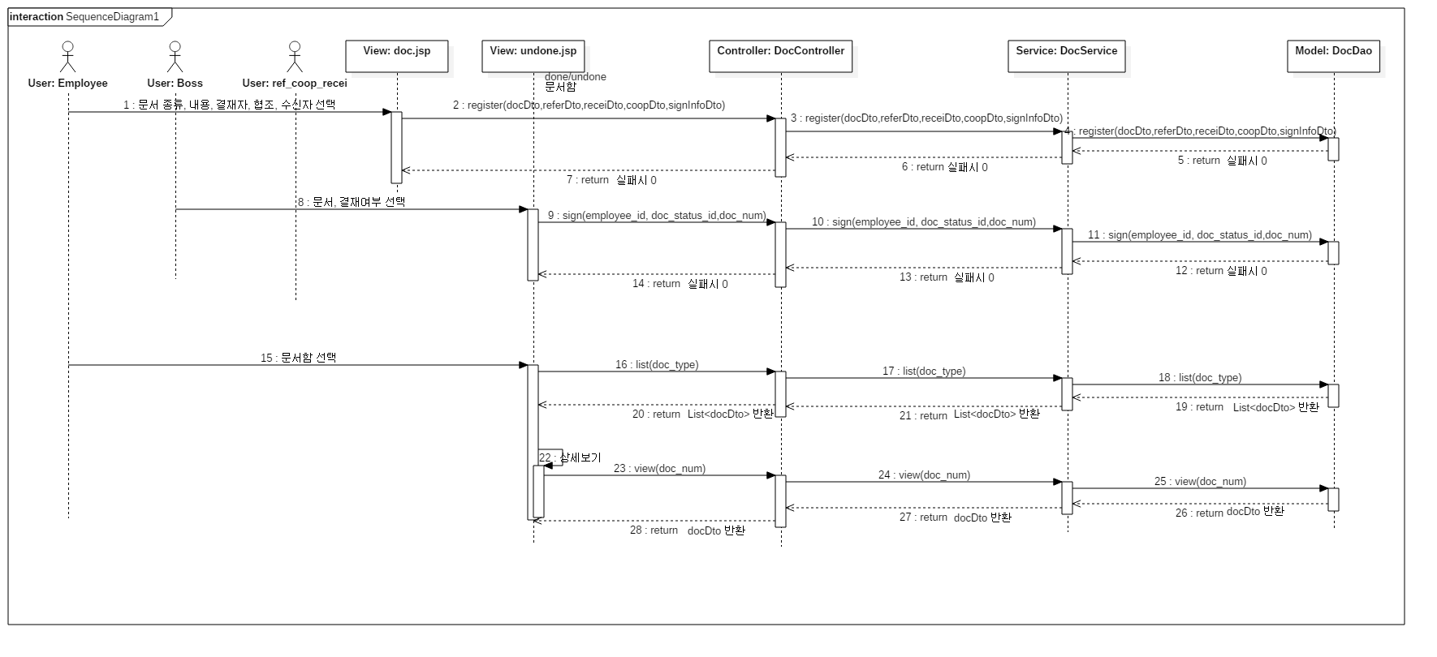
2.3. Sequence Diagram ( 1 / 4 ) – 전자결재
개요 개발환경 설 계 UI /기능
A. 전자결재
1) 전자문서 작성 (1~7)
2) 문서 결재 (8~14)
3) 문서함 선택 (15~28)

Slide 14
2.3. Sequence Diagram ( 2 / 3 ) – 일정관리 - 다이어그램수정
개요 개발환경 설 계 UI /기능
B. 일정관리 – 개인 일정
1) 등록된 일정보기
2) 일정 등록
3) 일정 수정 / 삭제

Slide 15
2.3. Sequence Diagram ( 3 / 4 ) – 근태관리 - 다이어그램수정
개요 개발환경 설 계 UI /기능
C . 근태관리
1) 출퇴근 체크 (사원)
2) 근태내역 수정_요청 (사원)
3) 근태내역 수정_조정 (관리자)

Slide 16
2.3. Sequence Diagram ( 4 / 4 ) – 근태관리 - 다이어그램수정
개요 개발환경 설 계 UI /기능
C . 근태관리
1) 출퇴근 체크 (사원)
2) 근태내역 수정_요청 (사원)
3) 근태내역 수정_조정 (관리자)

